Slide 1
Staða atvinnumála Verklegar framkvæmdir HS Orku hf
Ásgeir Margeirsson, stjórnarformaður HS Orku hf Reykjanesbæ 24. janúar 2011

Slide 2
Framvæmdaáætlun I
HS Orka hf er í raun með tvær framkvæmdaáætlanir fyrir 2011.
Sú sem gildir þar til annað er ákveðið gerir í raun aðeins ráð fyrir lágmarks framkvæmdum sem nauðsynlegar eru til að viðhalda núverandi rekstri.
Vegna niðurdælingar o.fl. í Svartsengi eru áætlaðar 194 m.kr.
Vegna verkefna á Reykjanesi 32 m.kr.
Vegna undirbúnings nýrra virkjana 60 m.kr.
Vegna annarra verkefna 37 m.kr.
Vegna rannsókna við Búlandsvirkjun 30 m.kr.
Í heild eru þetta fjárfestingar að upphæð um 353 m.kr.

Slide 3
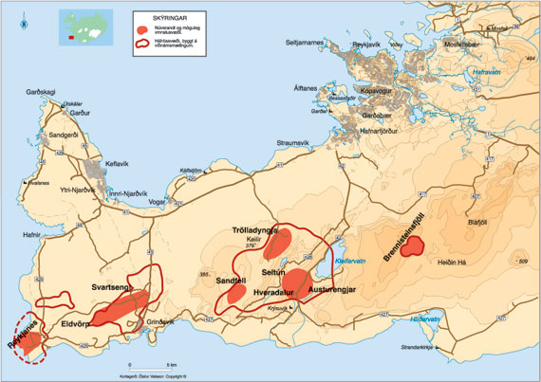
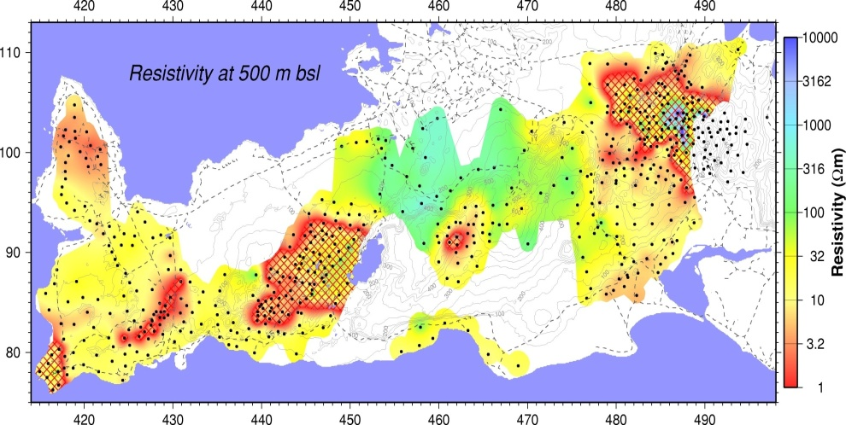
Rannsóknarsvæði á Reykjanesi

Slide 4
Framkvæmdaáætlun II
Forsenda þessarar áætlunar er að framkvæmdir við nýjar virkjanir geti hafist. Vegna óvissu er erfitt að tímasetja þessar framkvæmdir eða áætla hvernig kostnaður skiptist milli tímabila og ára.
Til að verkefnin geti hafist þurfa ýmis atriði að vera í lagi.
Reykjanes:
Virkjunarleyfi þarf að fást. Miðað við drög sem nú liggja fyrir verður verkefnið bæði mun kostnaðarsamara og tímafrekara en gert var ráð fyrir.
Ganga þarf frá sölusamningum fyrir orkuna frá virkjuninni með þeim hætti að mögulegt sé að fjármagna verkefnið.
Fjármögnun þarf að tryggja.
Eldvörp og Krýsuvík:
Í Eldvörpum þarf að ganga frá breytingum á aðal- og deiliskipulagi svo unnt sé að hefja rannsóknarboranir. Einnig þarf að tryggja samstarf sveitarfélagsins.
Í Krýsuvík er leyfi til borunar á fyrstu 3 holum frá einum borteig en heildarmynd vantar á skipulag og sömuleiðis staðfestingu á vilja sveitarfélagsins sem er eigandi lands og auðlindar í Seltúni / Hveradölum um nýtingu auðlindarinnar.

Slide 5
Framkvæmdaáætlun II
Stækkun Reykjanesvirkjunar um 50 MW hefur verið áætluð kosta um 14,6 milljarða og af því hafa um 4,6 milljarðar verið greiddir. Þessi áætlun gæti hækkað um 15 – 20% miðað við fyrirliggjandi drög að virkjunarleyfi.
Stækkun um önnur 30 MW er áætluð kosta um 8 milljarða.
Fyrri stækkunin er tilbúin til útboðs og gæti því að uppfylltum skilyrðum um virkjunarleyfi, orkusölusamning og fjármögnun hafist fljótlega.
Framkvæmdin er áætluð taka um tvö ár. Kostnaður yrði ekki mjög mikill fyrstu 6 mánuði eftir að byrjað væri en myndi dreifast nokkuð jafnt eftir það. Innlendur kostnaður er almennt talinn um 60% heildarkostnaðar en er hærri við að ljúka þessari framkvæmd þar sem túrbína og gufuþéttir eru þegar komin og nánast að fullu greidd.

Slide 6
Framkvæmdaáætlun II
Framkvæmdir við seinni stækkunina gætu væntanlega hafist u.þ.b. hálfu ári síðar og sú framkvæmd komin í gagnið um ári á eftir fyrri áfanganum.
Næstu skref í Eldvörpum og Krýsuvík, gangi skipulagsmál og samvinna við sveitarfélögin upp, verið rannsóknarboranir sem hugsanlega gætu hafist á síðari hluta þessa árs.
Verði jákvæð niðurstaða úr þeim borunum gæti undirbúningur virkjunar hafist um ári síðar og má þá búast við að a.m.k. 3 ár líði þar til virkjun færi að skila frá sér raforku.
Hver 50 MW áfangi er áætlaður kosta á bilinu 17 – 18 milljarða.

